Slide 1
CHỦ ĐỀ: QUÁ TRÌNH HÌNH THÀNH QUẦN THỂ THÍCH NGHI - LOÀI
(BÀI 27+28)

Slide 2
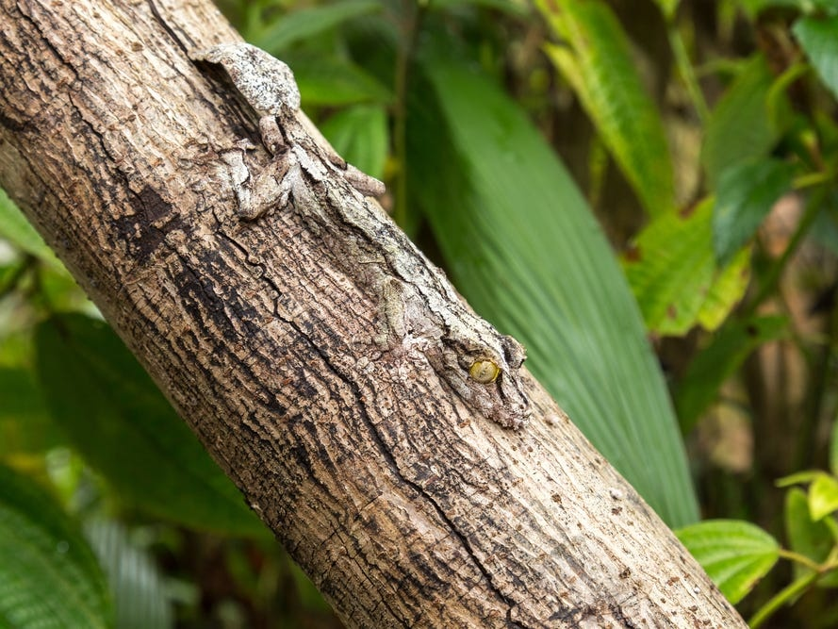
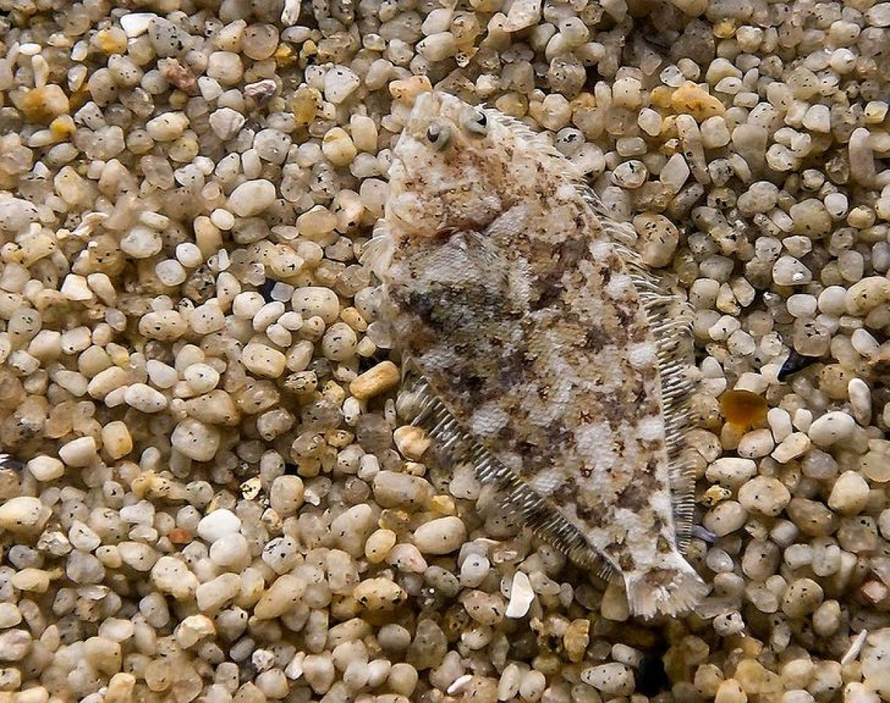
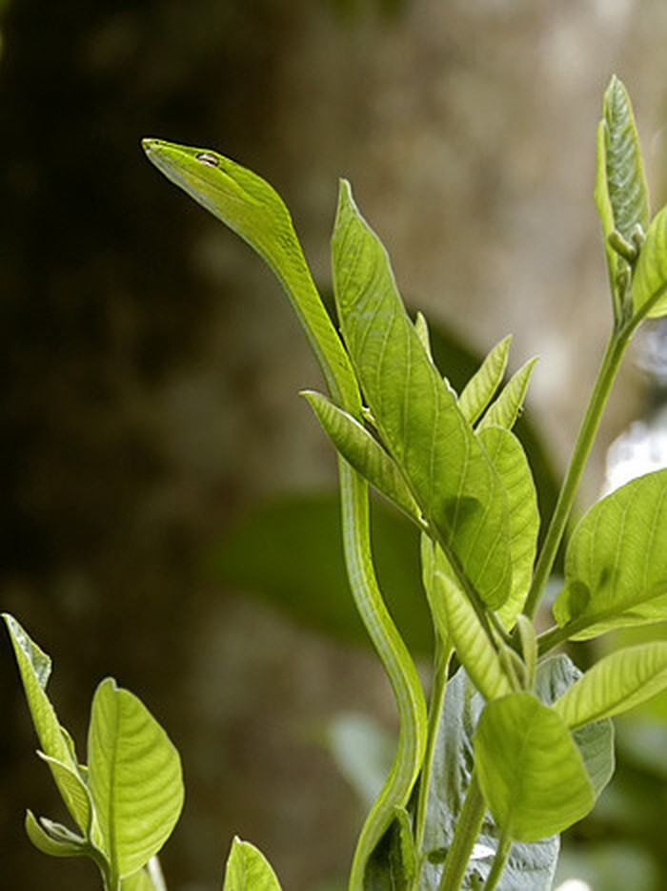
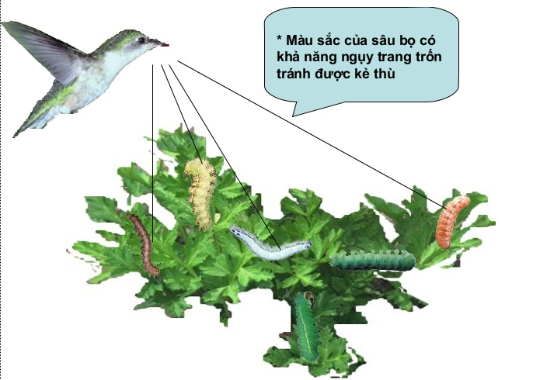
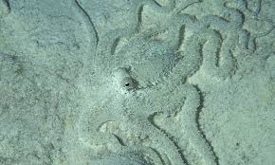
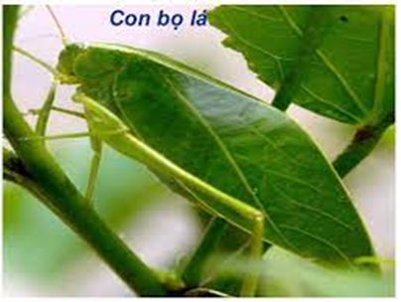
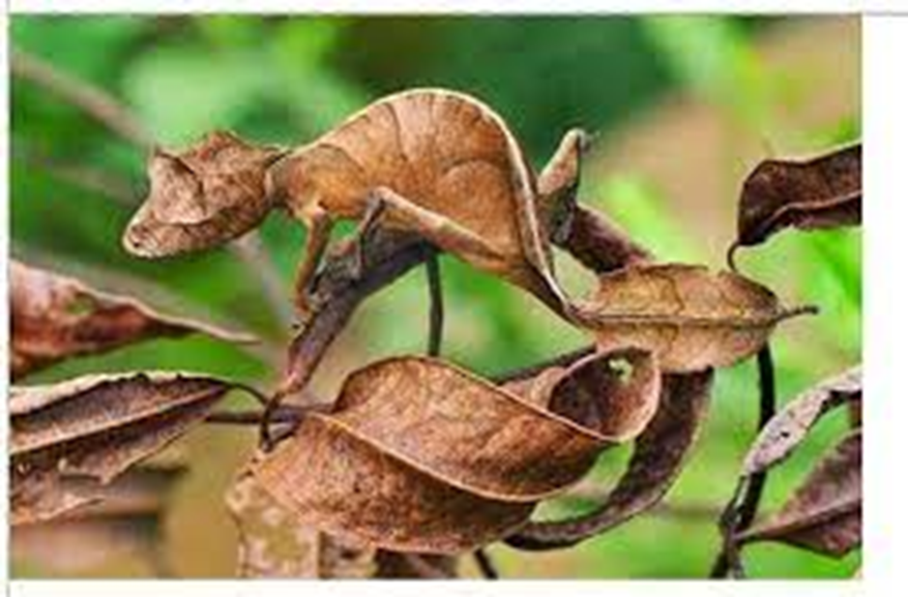
I. QUÁ TRÌNH HÌNH THÀNH QUẦN THỂ THÍCH NGHI
Tại sao sâu có màu xanh của lá

Slide 3
I. QUÁ TRÌNH HÌNH THÀNH QUẦN THỂ THÍCH NGHI
- CLTN chỉ đóng vai trò sàn lọc và làm tăng số lượng cá thể có kiểu hình thích nghi thích nghi tồn tại sẵn trong quần thể cũng như tăng cường mức độ thích nghi của đặc điểm bằng cách tích lũy các alen tham gia quy định các đặc điểm thích nghi.
- Quá trình hình thành QT thích nghi nhanh hay chậm tuỳ thuộc vào:
+ Quá trình phát sinh và tích luỹ các gen đột biến ở mỗi loài.
+ Tốc độ sinh sản của loài.
+ Áp lực CLTN.
- Các đặc điểm thích nghi chỉ mang tính tương đối vì trong môi trường này thì nó có thể là thích nghi nhưng trong môi trường khác lại có thể không thích nghi.

Slide 4
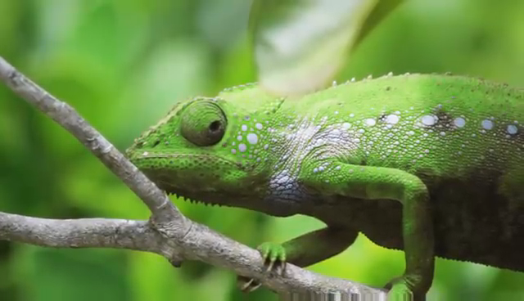
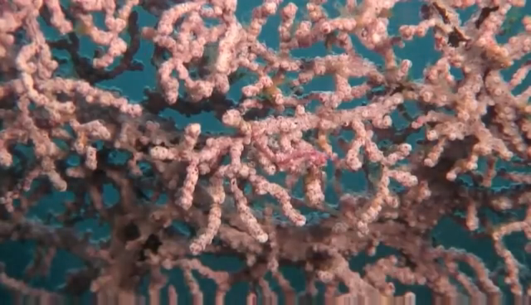
I. QUÁ TRÌNH HÌNH THÀNH QUẦN THỂ THÍCH NGHI

Slide 5
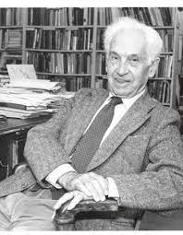
II. KHÁI NIỆM LOÀI SINH HỌC
1. Khái niệm:
Ernst Walter Mayr là nhà sinh học người Đức đưa ra khái niệm loài sinh học
Có những tính trạng chung về hình thái sinh lý
Loài sinh học là một hoặc một nhóm quần thể gồm các cá thể
(Ở loài giao phối )có khả năng giao phối với nhau trong tự nhiên và sinh ra con có sức sống, có khả năng sinh sản và cách li sinh sản với các nhóm quần thể khác.

Slide 6
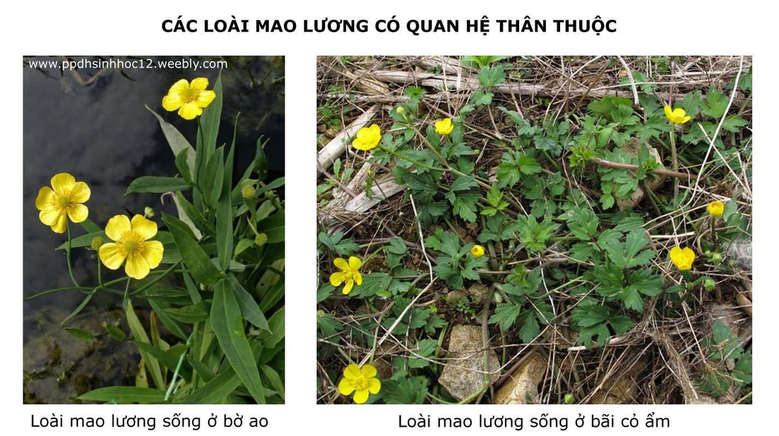
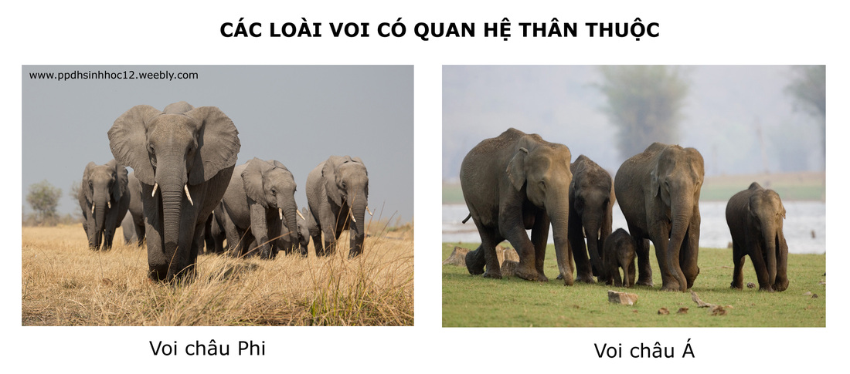
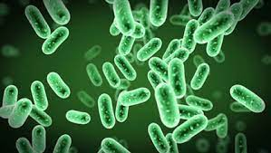
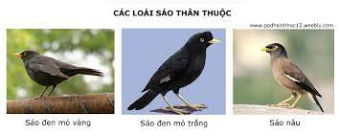
II. KHÁI NIỆM LOÀI SINH HỌC
2. Các tiêu chuẩn phân biệt 2 loài:
Tiêu chuẩn hình thái
Phân biệt loài này với loài kia cần sử dụng nhiều tiêu chuẩn trong đó tiêu chuẩn cách li sinh sản: chính xác nhất (đối với loài sinh sản hữu tính) nhưng có nhược điểm là không áp dụng với loài sinh sản vô tính hoặc trong phân biệt các loài hóa thạch.
Tiêu chuẩn địa lí - sinh thái
Tiêu chuẩn sinh lí hóa sinh
Tiêu chuẩn cách li sinh sản

Slide 7
II. KHÁI NIỆM LOÀI SINH HỌC
2. Các tiêu chuẩn phân biệt 2 loài:
* Hai quần thể thuộc hai loài thân thuộc (loài đồng hình) có:
- Đặc điểm hình thái giống nhau sống trong cùng khu vực địa lí
- Không giao phối với nhau hoặc có giao phối nhưng lại sinh ra đời con bất thụ

Slide 8
III. CÁC CƠ CHẾ CÁCH LI SINH SẢN GIỮA CÁC LOÀI
1. Khái niệm:
- Cách li là trở ngại → ngăn cản các sinh vật giao phối tự do
- Cách li sinh sản là các trở ngại trên cơ thể SV (trở ngại sinh học) ngăn cản các cá thể giao phối với nhau hoặc ngăn cản việc tạo ra con lai hữu thụ ngay cả khi các sinh vật này cùng sống một chỗ.

Slide 9
III. CÁC CƠ CHẾ CÁCH LI SINH SẢN GIỮA CÁC LOÀI
2. Các hình thức cách li sinh sản
 | Cách li trước hợp tử | Cách li sau hợp tử
Khái niệm
Đặc điểm
ngăn cản việc tạo ra con lai hoặc ngăn cản tạo ra con lai hữu thụ
ngăn cản sinh vật giao phối với nhau
- Cách li nơi ở (sinh cảnh): cùng một khu vực địa lí nhưng ở sinh cảnh khác nhau
- Cách li tập tính: có tập tính giao phối riêng biệt
- Cách li thời gian (mùa vụ): sinh sản vào các mùa khác nhau
- Cách li cơ học: cấu tạo cơ quan sinh sản khác nhau
- Con lai không có sức sống
- Con lai có sức sống nhưng không sinh sản hữu tính do khác biệt về cấu trúc di truyền ⇨con lai giảm phân không bình thường → giao tử mất cân bằng gen ⇨ giảm khả năng sinh sản ⇨ Cơ thể bất thụ.
Vai trò: Đóng vai trò quan trọng trong hình thành loài. Duy trì sự toàn vẹn của loài.

Slide 10
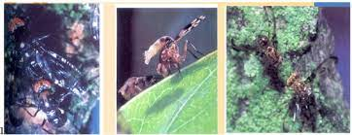
Các loài ruồi giấm khác nhau có cách ve vãn bạn tình khác nhau
con đực làm quen với con cái từ phía sau để giao phối
Con đực cong đuôi phun tín hiệu hóa học lên mình con cái để dụ dỗ
Con đực xem mặt con cái , biểu diễn vũ điệu rung cánh phát ra bài tình ca

Slide 11
Củng cố
Câu 1: Trong quá trình hình thành đặc điểm thích nghi, nhân tố đóng vai trò sàng lọc và giữ lại kiểu gen thích nghi là
A. Đột biến.
B. Chọn lọc tự nhiên
C. Giao phối.
D. Cách li.

Slide 12
Củng cố
Câu 2: Giá trị thích nghi của một đột biến có thể thay đổi tùy thuộc vào:
A. Môi trường.
B. Tổ hợp gen chứa đột biến đó.
C. Tác nhân gây ra đột biến đó.
D. Môi trường và tổ hợp gen chứa đột biến đó.

Slide 13
Củng cố
Câu 3: Dấu hiệu chủ yếu để kết luận 2 cá thể chắc chắn thuộc 2 loài sinh học khác nhau là
A. Chúng cách li sinh sản với nhau.
B. Chúng sinh ra con bất thụ.
C. Chúng không cùng môi trường.
D. Chúng có hình thái khác nhau.

Slide 14
Củng cố
Câu 4: Các cá thể khác loài có cấu tạo cơ quan sinh sản khác nhau nên không thể giao phối với nhau. Đó là dạng cách li:
A. Tập tính
B. Cơ học
C. Trước hợp tử
D. Sau hợp tử

Slide 15
Củng cố
Câu 5: Trường hợp nào sau đây là cách li sau hợp tử?
A. Vịt trời mỏ dẹt và vịt trời mỏ nhọn có mùa giao phối trong năm khác nhau.
B. Hai loài ếch đốm có tiếng kêu khác nhau khi giao phối.
C. Cây lai giữa 2 loài cà độc dược khác nhau bao giờ cũng bị chết sớm.
D. Phấn của loài thuốc lá này không thể thụ phấn cho loài thuốc lá khác.

Slide 16

DẶN DÒ
- Ghi bài đầy đủ
- Làm phiếu học tập
Chuẩn bị bài tiếp theo

